Slide 1








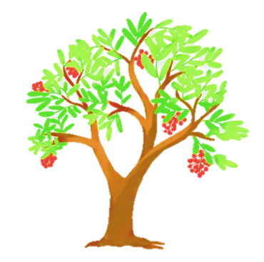





Slide 2
Hoạt động 1: Tìm hiểu về dân cư
Đọc thông tin, em hãy kể tên một số dân tộc ở vùng Nam Bộ.

Slide 3
Nam Bộ là vùng đông dân, vùng có số dân là hơn 35 triệu người (năm 2020)
Một số dân tộc ở Nam Bộ chủ yếu là:
Kinh, Khơ me, Hoa, Chăm,...

Slide 4
Hoạt động 2:
Tìm hiểu về một số hoạt động sản xuất ở vùng Nam Bộ

Slide 5
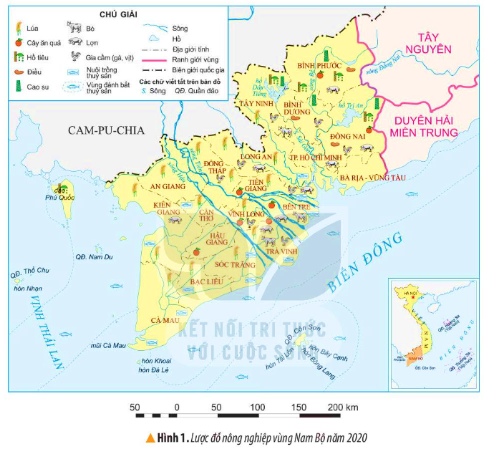

a) Nông nghiệp
Đọc thông tin và quan sát hình 1, em hãy kể tên và chỉ trên lược đồ một số cây trồng, vật nuôi chính ở vùng Nam Bộ.

Slide 6


Tìm hiểu về văn hóa
các dân tộc ở Nam Bộ.

